Slide 1
数据结构
Alex Li

Slide 2

数据结构
数据结构是指相互之间存在着一种或多种关系的数据元素的集合和该集合中数据元素之间的关系组成。
简单来说，数据结构就是设计数据以何种方式组织并存储在计算机中。
比如：列表、集合与字典等都是一种数据结构。
N.Wirth: “程序=数据结构+算法”

Slide 3

数据结构的分类
数据结构按照其逻辑结构可分为线性结构、树结构、图结构
  线性结构：数据结构中的元素存在一对一的相互关系
  树结构：数据结构中的元素存在一对多的相互关系
  图结构：数据结构中的元素存在多对多的相互关系

Slide 4
列表/数组
列表（其他语言称数组）是一种基本数据类型。
关于列表的问题：
  列表中的元素是如何存储的？
  列表的基本操作：按下标查找、插入元素、删除元素……
  这些操作的时间复杂度是多少？
扩展：Python的列表是如何实现的？

Slide 5

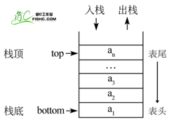

栈
栈(Stack)是一个数据集合，可以理解为只能在一端进行插入或删除操作的列表。
栈的特点：后进先出 LIFO（last-in, first-out）
栈的概念：栈顶、栈底
栈的基本操作：
  进栈（压栈）：push
  出栈：pop
  取栈顶：gettop

Slide 6
栈的实现
使用一般的列表结构即可实现栈
  进栈：li.append
  出栈：li.pop
  取栈顶：li[-1]

Slide 7
栈的应用——括号匹配问题
括号匹配问题：给一个字符串，其中包含小括号、中括号、大括号，求该字符串中的括号是否匹配。
例如：
  ()()[]{} 匹配
  ([{()}]) 匹配
  []( 不匹配
  [(]) 不匹配

Slide 8
栈的应用——函数调用堆栈
Python的函数调用堆栈
栈与递归

Slide 9
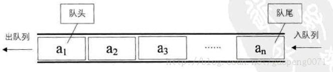
队列
队列(Queue)是一个数据集合，仅允许在列表的一端进行插入，另一端进行删除。
进行插入的一端称为队尾(rear)，插入动作称为进队或入队
进行删除的一端称为队头(front)，删除动作称为出队
队列的性质：先进先出(First-in, First-out)

Slide 10
双向队列
双向队列的两端都支持进队和出队操作
双向队列的基本操作：
  队首进队
  队首出队
  队尾进队
  队尾出队

Slide 11
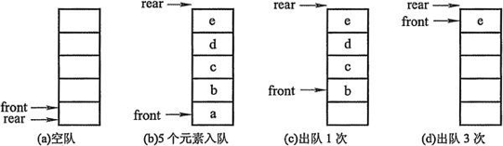
队列的实现
队列能否用列表简单实现？为什么？

Slide 12
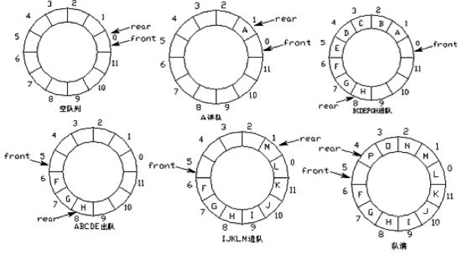
队列的实现方式——环形队列

Slide 13
队列的实现方式——环形队列
环形队列：当队尾指针front == Maxsize + 1时，再前进一个位置就自动到0.
  队首指针前进1：front = (front + 1) % MaxSize
  队尾指针前进1：rear = (rear + 1) % MaxSize
  队空条件：rear == front
  队满条件：(rear + 1) % MaxSize == front

Slide 14
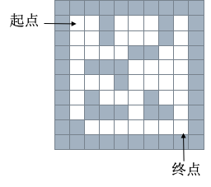
栈和队列的应用——迷宫问题
给一个二维列表，表示迷宫（0表示通道，1表示围墙）。给出算法，求一条走出迷宫的路径。
maze = [
[1,1,1,1,1,1,1,1,1,1],
[1,0,0,1,0,0,0,1,0,1],
[1,0,0,1,0,0,0,1,0,1],
[1,0,0,0,0,1,1,0,0,1],
[1,0,1,1,1,0,0,0,0,1],
[1,0,0,0,1,0,0,0,0,1],
[1,0,1,0,0,0,1,0,0,1],
[1,0,1,1,1,0,1,1,0,1],
[1,1,0,0,0,0,0,0,0,1],
[1,1,1,1,1,1,1,1,1,1]
]

Slide 15
栈——深度优先搜索
回溯法
思路：从一个节点开始，任意找下一个能走的点，当找不到能走的点时，退回上一个点寻找是否有其他方向的点。
使用栈存储当前路径

Slide 16
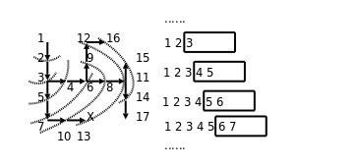
队列——广度优先搜索
思路：从一个节点开始，寻找所有接下来能继续走的点，继续不断寻找，直到找到出口。
使用队列存储当前正在考虑的节点

Slide 17
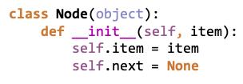

链表
链表是由一系列节点组成的元素集合。每个节点包含两部分，数据域item和指向下一个节点的指针next。通过节点之间的相互连接，最终串联成一个链表。

Slide 18


创建链表
头插法
尾插法
3
2
1
1
2
3
head
head
tail

Slide 19
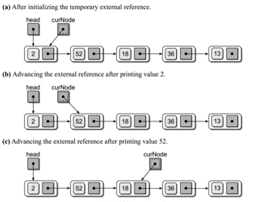
链表的遍历

Slide 20
链表节点的插入
p
4
p.next = curNode.next
curNode.next = p
1
2
3
curNode

Slide 21
链表节点的删除
4
p = curNode.next
curNode.next = curNode.next.next
del p
p
1
2
3
curNode

Slide 22
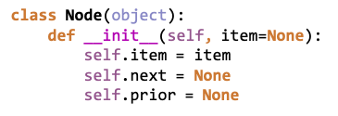
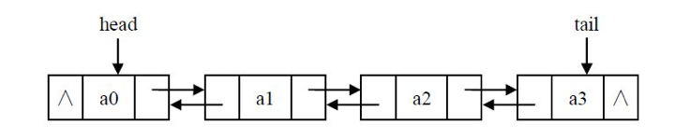
双链表
双链表的每个节点有两个指针：一个指向后一个节点，另一个指向前一个节点。
如何建立双链表？

Slide 23

双链表节点的插入
p.next = curNode.next
curNode.next.prior = p
p.prior = curNode
curNode.next = p
p
2
1
3
curNode

Slide 24
双链表节点的删除
p = curNode.next
curNode.next = p.next
p.next.prior = curNode
del p
p
2
1
3
curNode

Slide 25
链表——复杂度分析
顺序表（列表/数组）与链表
  按元素值查找
  按下标查找
  在某元素后插入
  删除某元素

Slide 26
链表与顺序表
链表在插入和删除的操作上明显快于顺序表
链表的内存可以更灵活的分配
    试利用链表重新实现栈和队列
链表这种链式存储的数据结构对树和图的结构有很大的启发性

Slide 27
哈希表
哈希表一个通过哈希函数来计算数据存 储位置的数据结构，通常支持如下操作：
  insert(key, value)：插入键值对(key,value)
  get(key)：如果存在键为key的键值对则返回其value，否则返回空值
  delete(key)：删除键为key的键值对

Slide 28
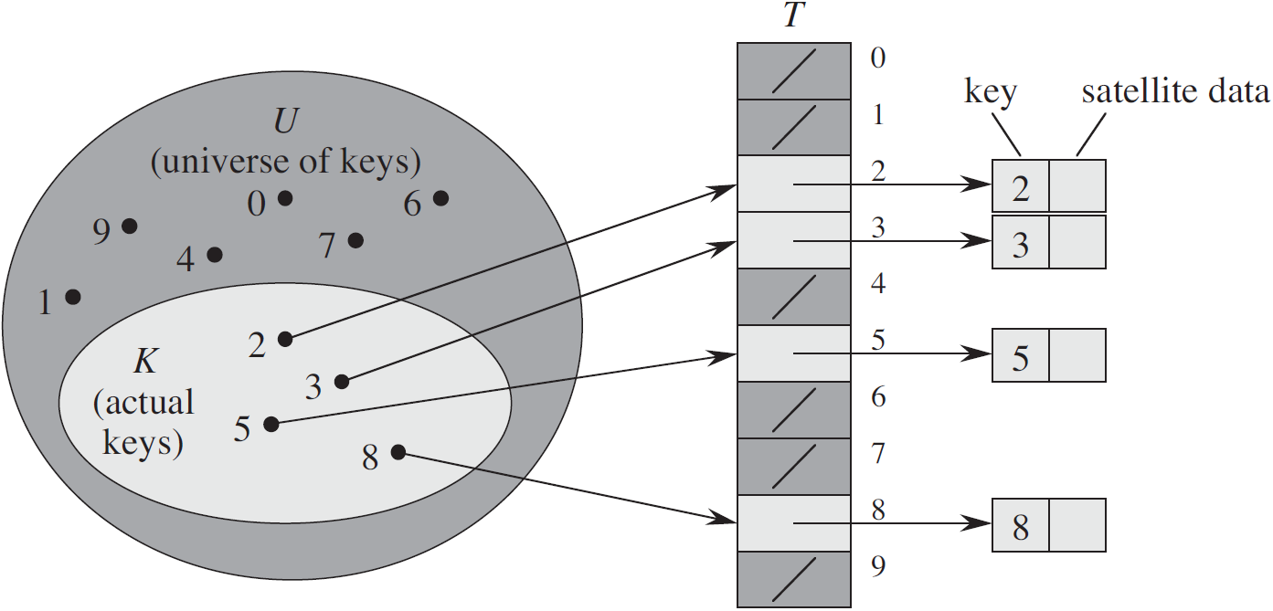
直接寻址表
当关键字的全域U比较小时，直接寻址是一种简单而有效的方法。

Slide 29
直接寻址表
直接寻址技术缺点：
  当域U很大时，需要消耗大量内存，很不实际
  如果域U很大而实际出现的key很少，则大量空间被浪费
  无法处理关键字不是数字的情况

Slide 30
哈希
直接寻址表：key为k的元素放到k位置上
改进直接寻址表：哈希（Hashing）
  构建大小为m的寻址表T
  key为k的元素放到h(k)位置上
  h(k)是一个函数，其将域U映射到表T[0,1,...,m-1]

Slide 31
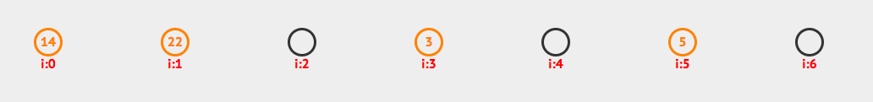
哈希表
哈希表（Hash Table，又称为散列表），是一种线性表的存储结构。哈希表由一个直接寻址表和一个哈希函数组成。哈希函数h(k)将元素关键字k作为自变量，返回元素的存储下标。
假设有一个长度为7的哈希表，哈希函数h(k)=k%7。元素集合{14,22,3,5}的存储方式如下图。

Slide 32
哈希冲突
由于哈希表的大小是有限的，而要存储的值的总数量是无限的，因此对于任何哈希函数，都会出现两个不同元素映射到同一个位置上的情况，这种情况叫做哈希冲突。
比如h(k)=k%7, h(0)=h(7)=h(14)=...

Slide 33
解决哈希冲突——开放寻址法
开放寻址法：如果哈希函数返回的位置已经有值，则可以向后探查新的位置来存储这个值。
  线性探查：如果位置i被占用，则探查i+1, i+2,……
  二次探查：如果位置i被占用，则探查i+1²,i-1²,i+2²,i-2²,……
  二度哈希：有n个哈希函数，当使用第1个哈希函数h1发生冲突时，则尝试使用h2,h3,……

Slide 34
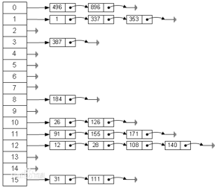
解决哈希冲突——拉链法
拉链法：哈希表每个位置都连接一个链表，当冲突发生时，冲突的元素将被加到该位置链表的最后。

Slide 35
哈希表——常见哈希函数*
除法哈希法：
  h(k) = k % m
乘法哈希法：
  h(k) = floor(m*(A*key%1))
全域哈希法：
  ha,b(k) = ((a*key + b) mod p) mod m a,b=1,2,...,p-1

Slide 36
哈希表的应用——集合与字典
字典与集合都是通过哈希表来实现的。
  a = {'name': 'Alex', 'age': 18, 'gender': 'Man'}
使用哈希表存储字典，通过哈希函数将字典的键映射为下标。假设h('name') = 3, h('age') = 1, h('gender') = 4，则哈希表存储为[None, 18, None, 'Alex', 'Man']
如果发生哈希冲突，则通过拉链法或开发寻址法解决

Slide 37
哈希表的应用——集合与字典
Python对字典的关键字有什么要求？如何使一个自定义的类的对象成为字典的键？
Python对集合中的元素有什么要求？如何利用集合对大量的对象去重？

Slide 38

二叉树
二叉树的链式存储：将二叉树的节点定义为一个对象，节点之间通过类似链表的链接方式来连接。
节点定义：

Slide 39
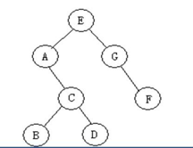
二叉树的遍历
二叉树的遍历方式：
  前序遍历：EACBDGF
  中序遍历：ABCDEGF
  后序遍历：BDCAFGE
  层次遍历：EAGCFBD

Slide 40
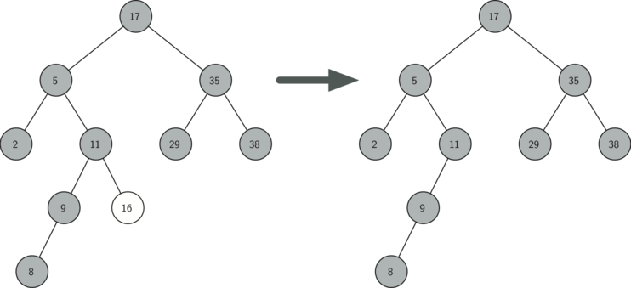
二叉搜索树
二叉搜索树是一颗二叉树且满足性质：设x是二叉树的一个节点。如果y是x左子树的一个节点，那么y.key ≤ x.key；如果y是x右子树的一个节点，那么y.key ≥ x.key。
二叉搜索树的操作：查询、插入、删除

Slide 41
二叉搜索树——删除操作
1.如果要删除的节点是叶子节点：直接删除

Slide 42
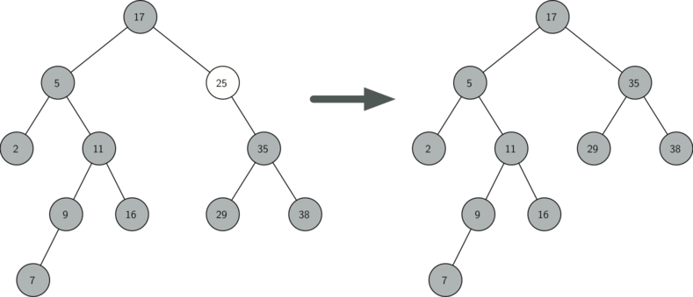
二叉搜索树——删除操作
2.如果要删除的节点只有一个孩子：将此节点的父亲与孩子连接，然后删除该节点。

Slide 43
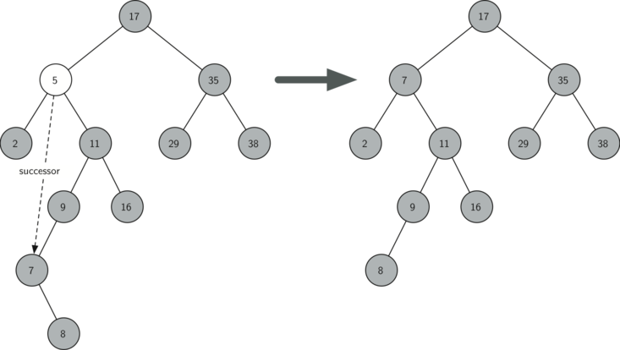
二叉搜索树——删除操作
2. 如果要删除的节点有两个孩子：将其右子树的最小节点（该节点最多有一个右孩子）删除，并替换当前节点。

Slide 44
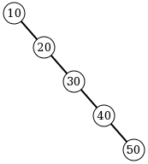
二叉搜索树的效率
平均情况下，二叉搜索树进行搜索的时间复杂度为O(nlgn)。
最坏情况下，二叉搜索树可能非常偏斜。
解决方案：
  随机化插入
  AVL树

Slide 45
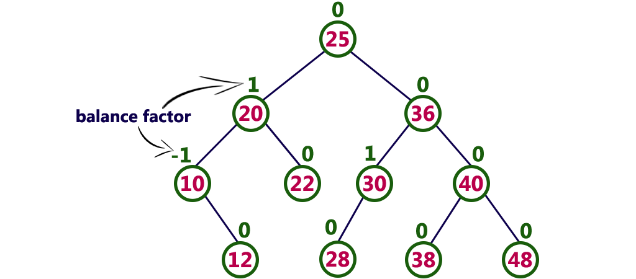


AVL树
AVL树：AVL树是一棵自平衡的二叉搜索树。
AVL树具有以下性质：
  根的左右子树的高度之差的绝对值不能超过1
  根的左右子树都是平衡二叉树

Slide 46
AVL树——插入
插入一个节点可能会破坏AVL树的平衡，可以通过旋转操作来进行修正。
插入一个节点后，只有从插入节点到根节点的路径上的节点的平衡可能被改变。我们需要找出第一个破坏了平衡条件的节点，称之为K。K的两颗子树的高度差2。
不平衡的出现可能有4种情况

Slide 47
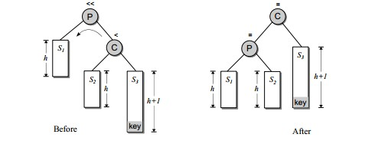

AVL插入——左旋
2.不平衡是由于对K的右孩子的右子树插入导致的：左旋

Slide 48
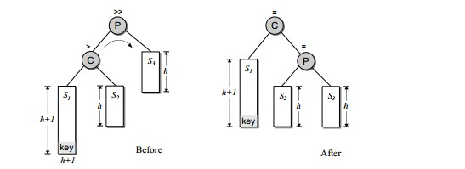
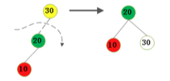
AVL插入——右旋
1.不平衡是由于对K的左孩子的左子树插入导致的：右旋

Slide 49
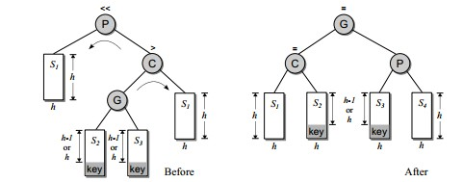
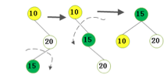
AVL插入——右旋-左旋
3.不平衡是由于对K的右孩子的左子树插入导致的：右旋-左旋
P
c

Slide 50
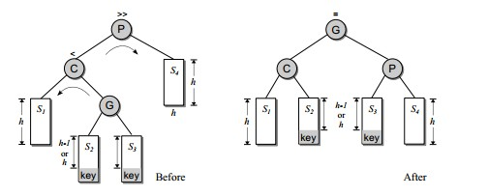
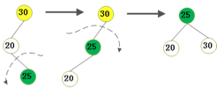
AVL插入——左旋-右旋
4.不平衡是由于对K的左孩子的右子树插入导致的：左旋-右旋

Slide 51
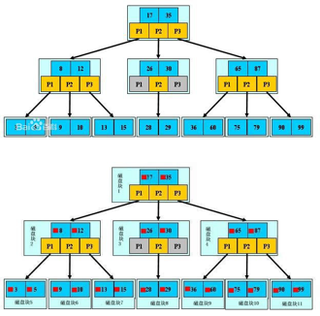
二叉搜索树扩展应用——B树
B树(B-Tree)：B树是一棵自平衡的多路搜索树。常用于数据库的索引。

